Slide 1
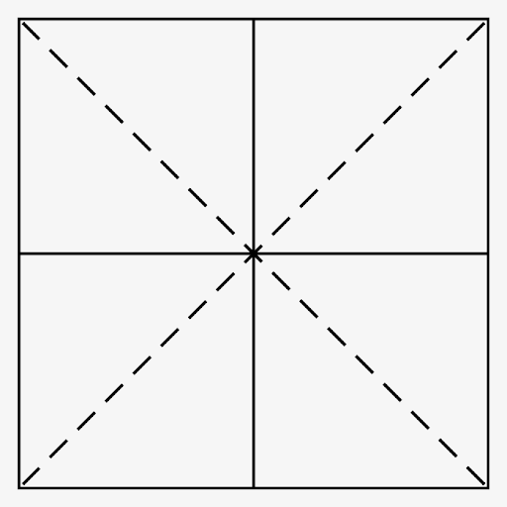
1.1: 一、二、三 yī èr sān
Institute of Education
IOE Confucius Institute for Schools
yī
èr
以
前
学
过
的
汉
字
One, two, three
Jinbu 1
Chapter 1, Unit 1
In this lesson you will learn:
1. how to say numbers in Chinese from 1-10
2. Chinese hand signals for numbers
Adapted from lessons donated by colleagues at Dartford Grammar School
one
two
sān
sì
?
?
Can you guess how to write number 3 and 4 in Chinese character?
three
four

Slide 2
yī​
一

Slide 3
èr
二

Slide 4
sān
三

Slide 5
yī​
èr
sān

Slide 6
sì​​​​
四

Slide 7
wǔ​​​​​
五

Slide 8
liù
六

Slide 9
yī​
èr
sān
sì​​​​
wǔ​​​​​
liù

Slide 10
qī
七

Slide 11
bā
八

Slide 12
jiǔ​​​​​​​​​
九

Slide 13
shí
十

Slide 14
yī​
一
èr
二
sān
三
sì
四​​​​
wǔ​​​​​
五
liù
六
qī
七
bā
八
jiǔ​​​​​​​​​
九
shí
十

Slide 16
yī​
一
èr
二
sān
三
sì
四​​​​
wǔ​​​​​
五
liù
六
qī
七
bā
八
jiǔ​​​​​​​​​
九
shí
十

Slide 17
五

Slide 18
九

Slide 19
七

Slide 20
三

Slide 21
四​​​​

Slide 22
十

Slide 23
Practice each character at least 5 times:
yī​
èr
sān
liù
Extension: Test your memory: cover, write, check.
sì​​​​
wǔ​​​​​
qī
bā
jiǔ​​​​​​​​​
shí

Slide 25
Crack the code!
Can you decode them?(into English)
八三四一 六五七二 九九八
六四二五 八一七六 五五三
二七一四 五八六九 三三七
Can you encipher them?(into Chinese)
3852 1692 477
2539 1874 288
4981 6237 544

Slide 26
Step 1: draw a 3x3 grid
Step 2: choose one number(一 to 九) and wirte it down in each box
Step 3: start your bingo game with your partner

Slide 27
Chinese hand signals for numbers 中国人的数字手势 zhōngguórén de shùzì shǒushì
一
二
三
四​​​​
五
六
七
八
九
十

Slide 28
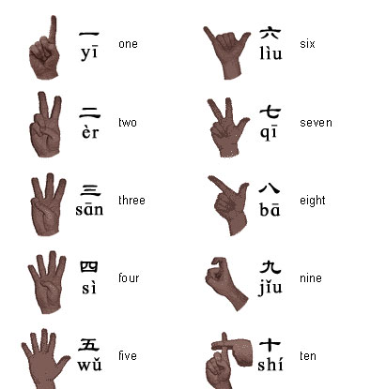
Chinese hand signals for numbers 中国人的数字手势 zhōngguórén de shùzì shǒushì

